Slide 1
Bài 6

Slide 2
Từ vựng

Slide 3
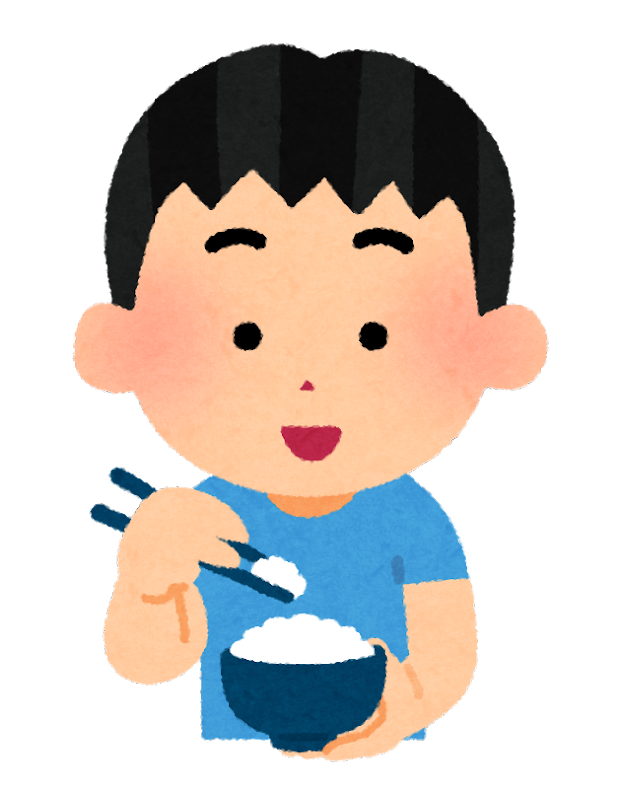
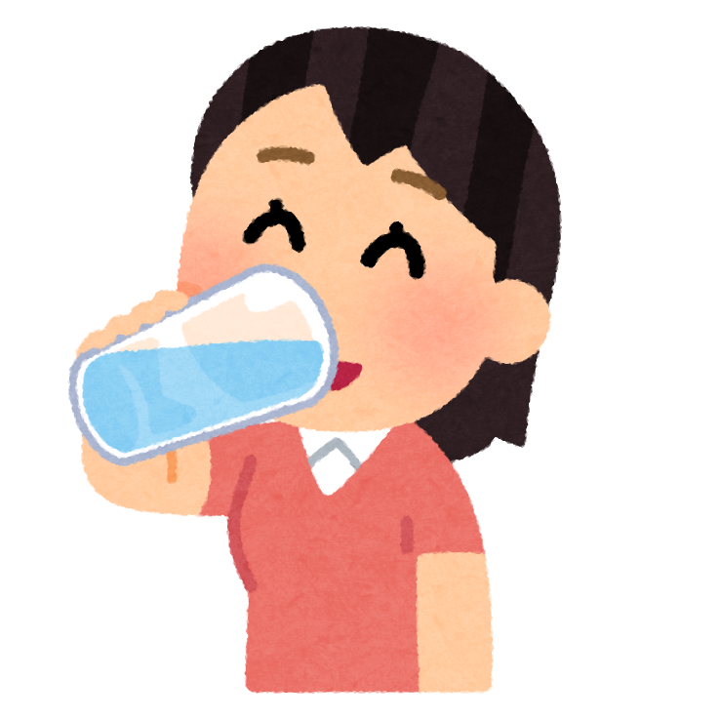
た
の
食べます
飲みます

Slide 4


み
よ
見ます
読みます

Slide 5
た
の
食べます
飲みます

Slide 6
み
よ
見ます
読みます

Slide 7





Slide 8

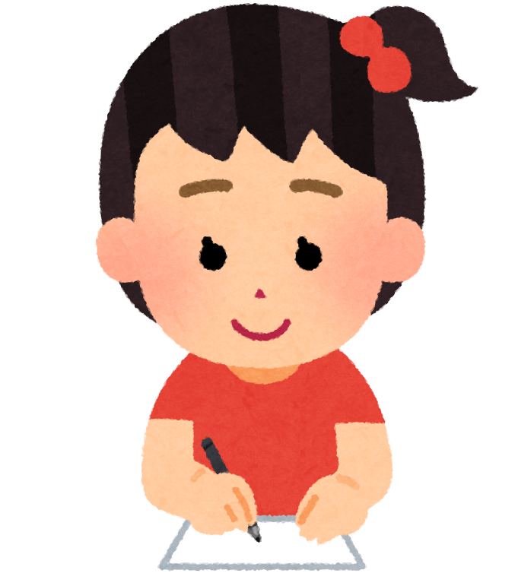
き
か
聞きます
書きます

Slide 9
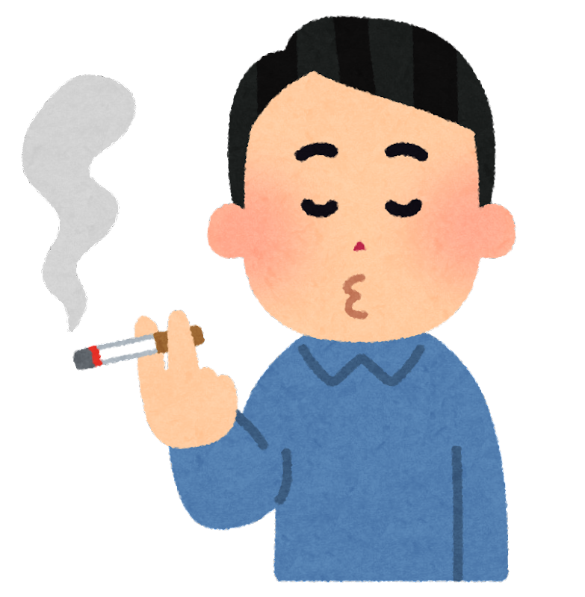

す
と
吸います
撮ります

Slide 10
き
か
聞きます
書きます

Slide 11
す
と
吸います
撮ります

Slide 12





Slide 13

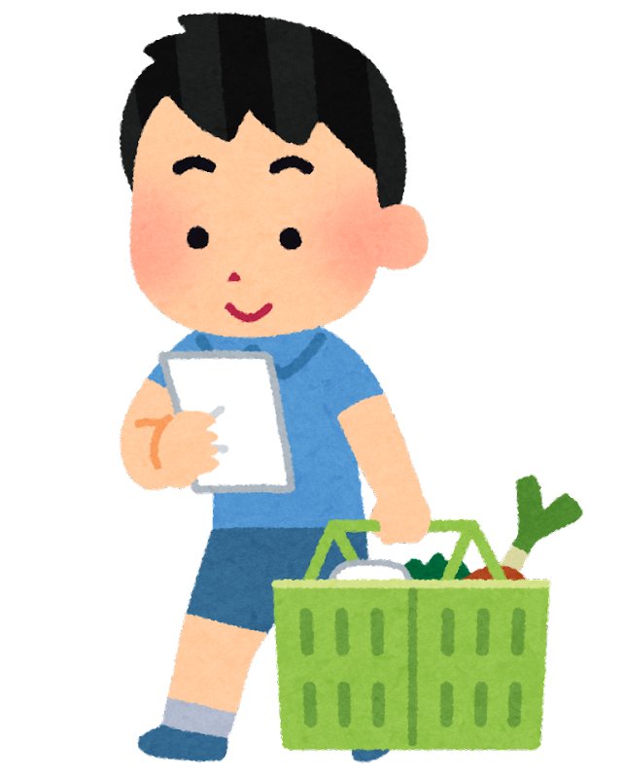
あ
か
～に 会います
買います

Slide 14
あ
か
～に 会います
買います

Slide 15
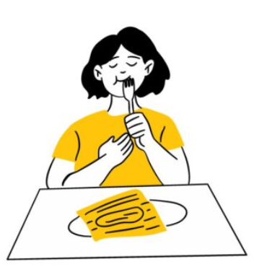
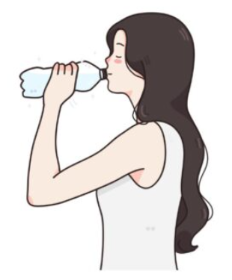
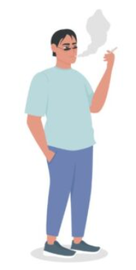
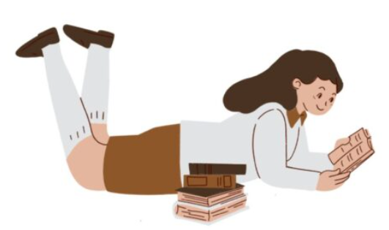
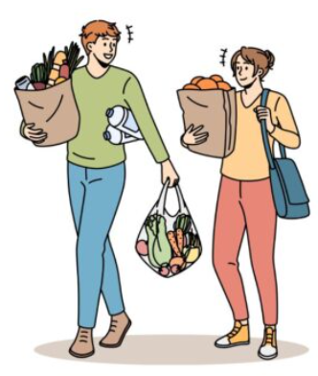

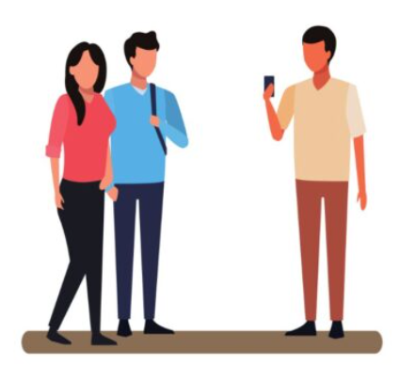
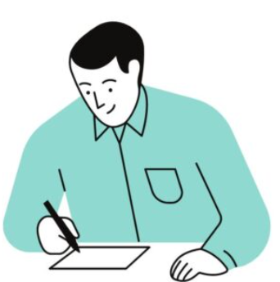

Slide 16
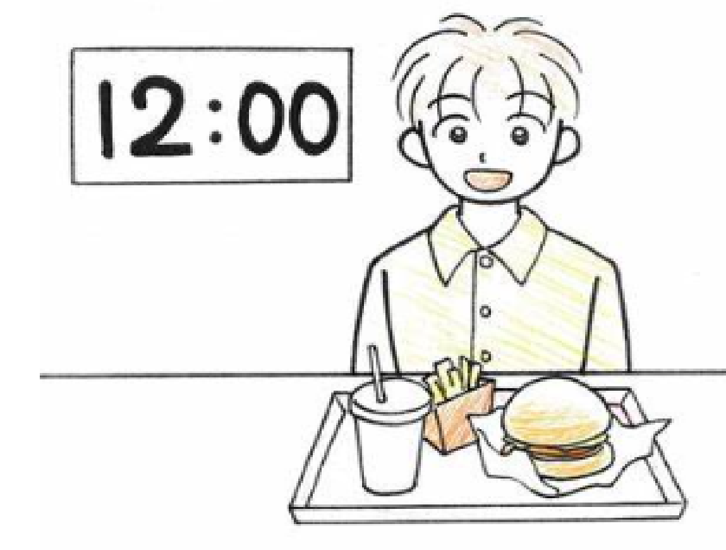
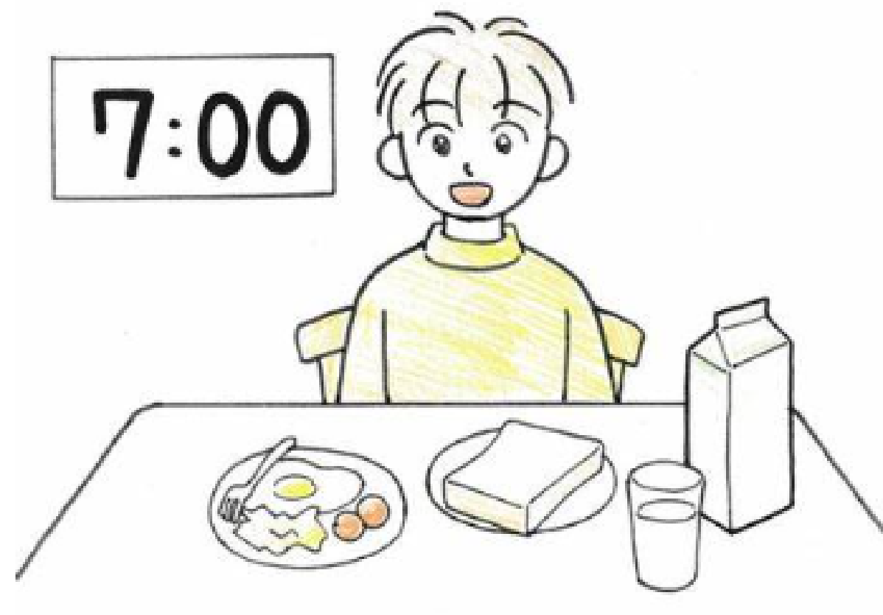
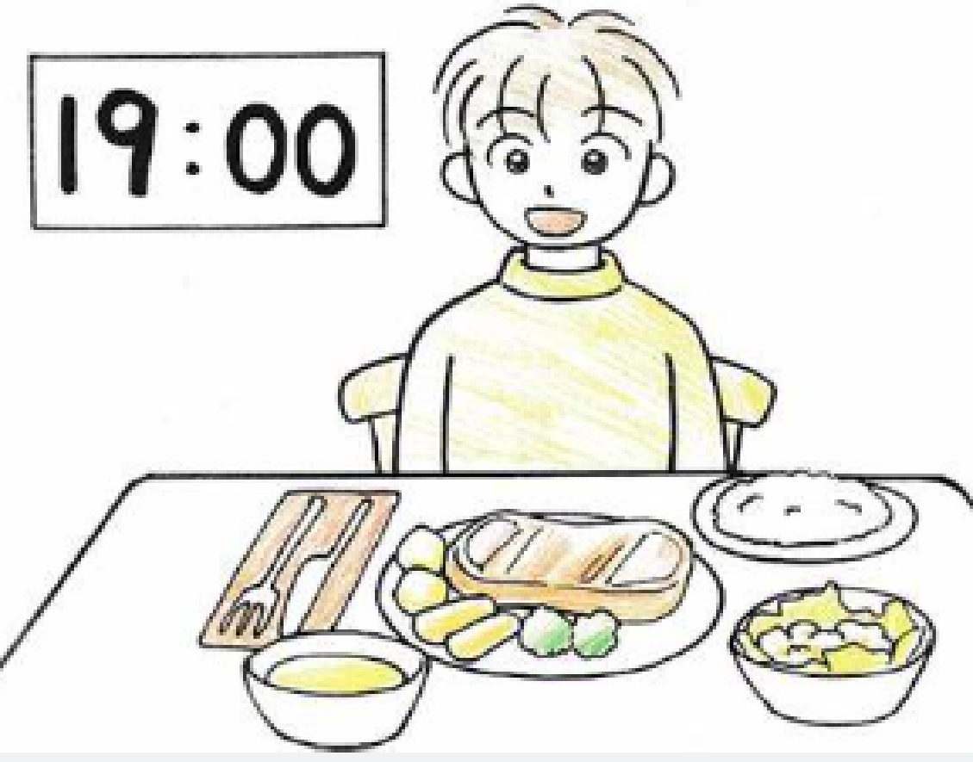
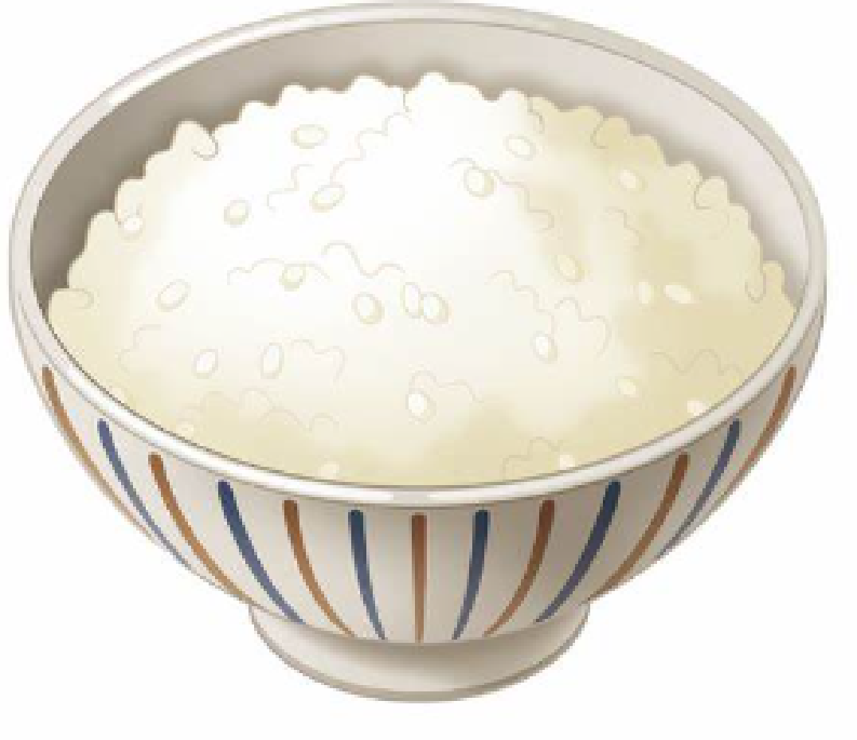
はん
ご飯
あさ はん
ひる はん
ばん はん
朝ご飯
昼ご飯
晩ご飯

Slide 17

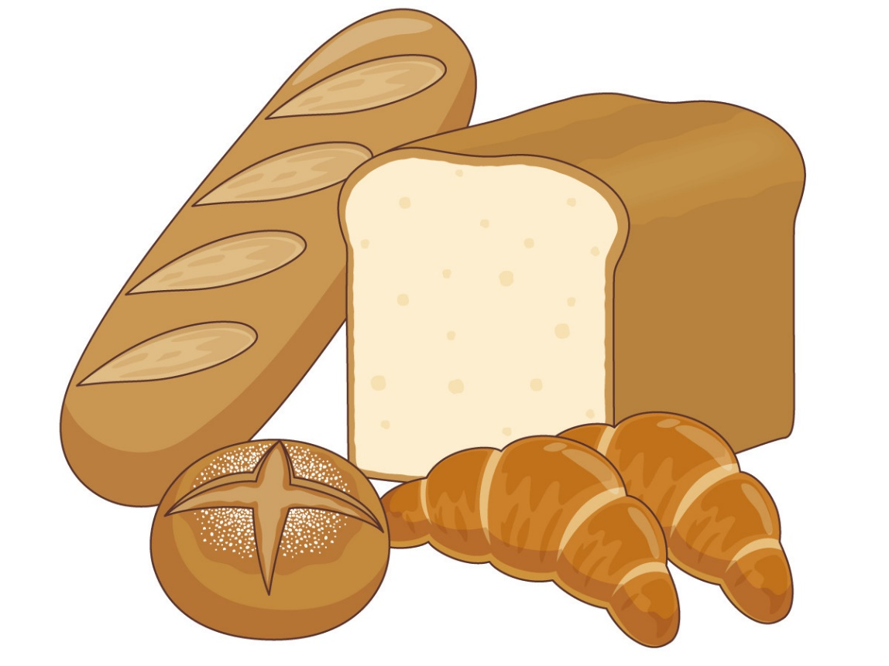
パン
たまご

Slide 18
はん
ご飯
あさ はん
ひる はん
ばん はん
朝ご飯
昼ご飯
晩ご飯

Slide 19
パン
たまご

Slide 20
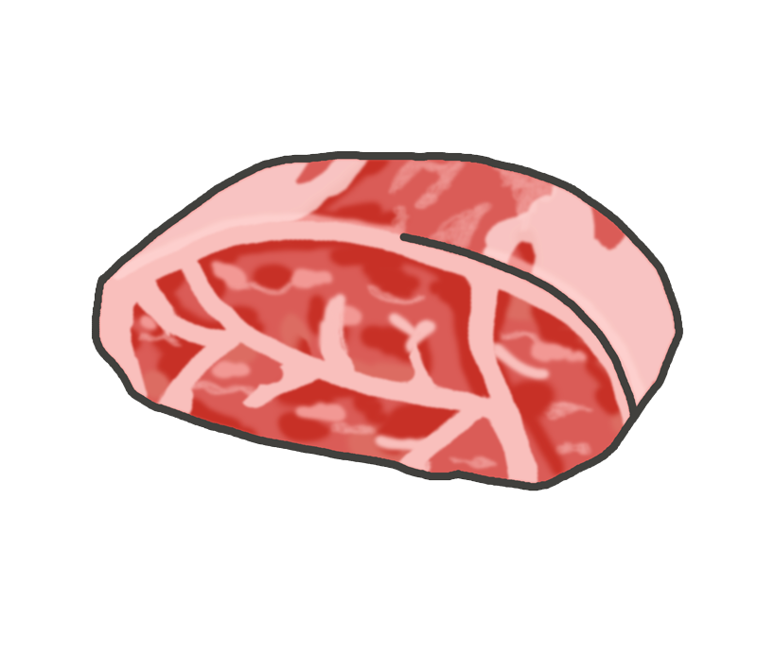

にく
さかな
肉
魚

Slide 21
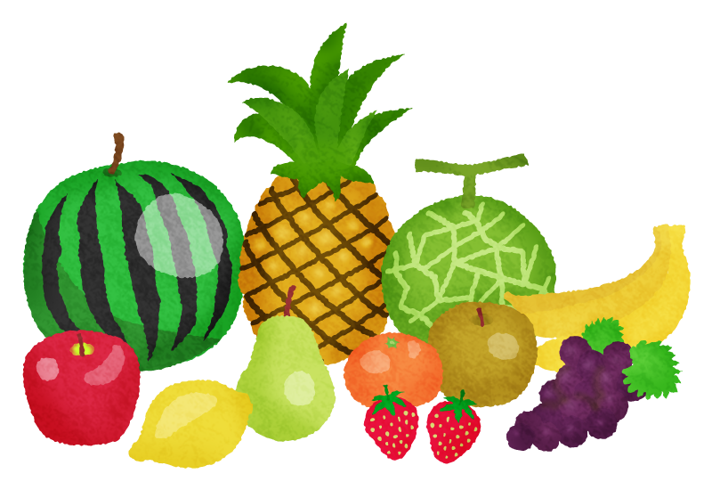
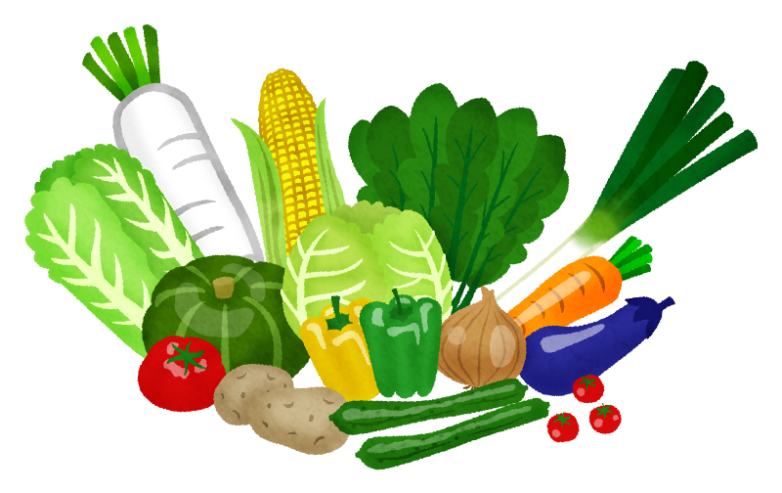
やさい
くだもの
野菜
果物

Slide 22
にく
さかな
肉
魚

Slide 23
やさい
くだもの
野菜
果物

Slide 24
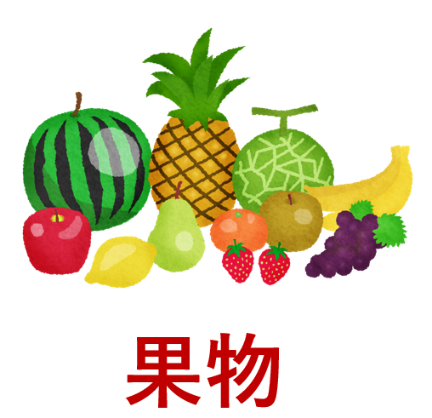
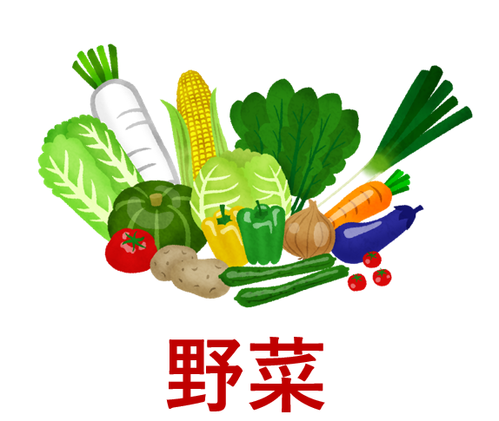
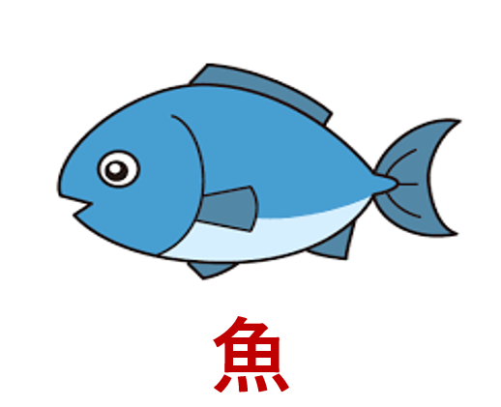
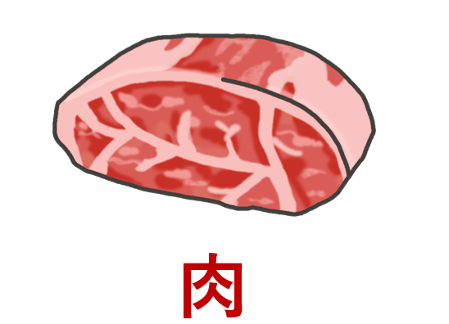

Slide 25



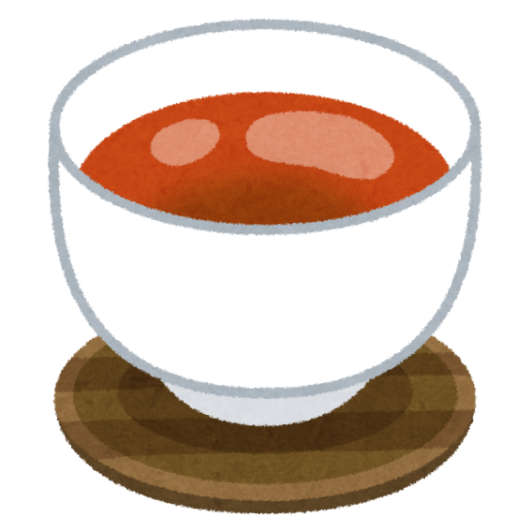
ちゃ
みず
水
お茶
こうちゃ
コーヒー
紅茶

Slide 26
ちゃ
みず
水
お茶
こうちゃ
コーヒー
紅茶

Slide 27
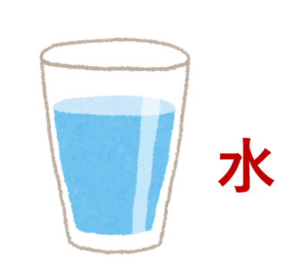

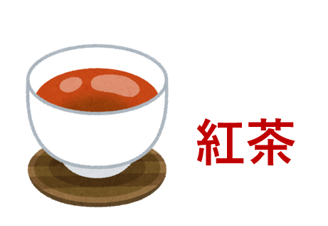


Slide 28

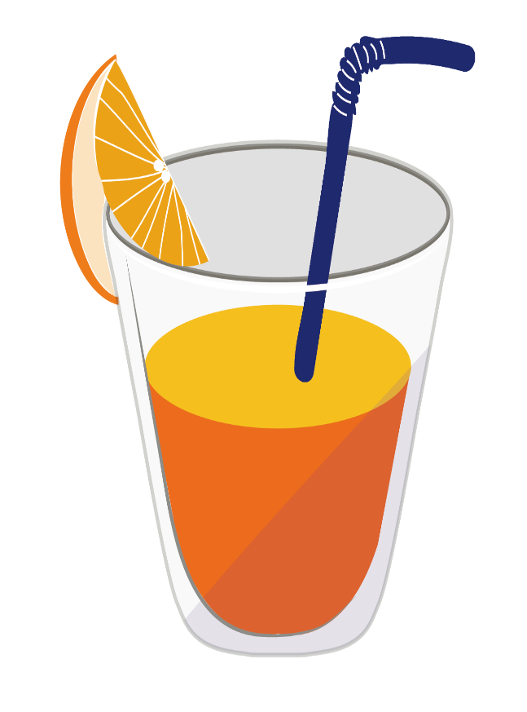

ぎゅうにゅう
牛乳
ミルク
ビール
ジュース

Slide 29
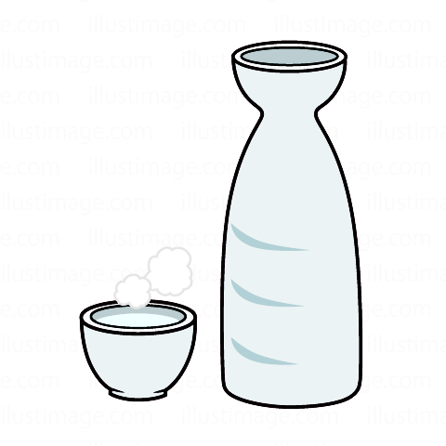
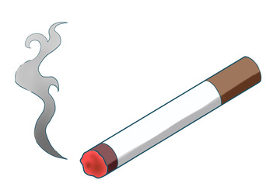
さけ
たばこ
お酒

Slide 30
ぎゅうにゅう
牛乳
ミルク
ビール
ジュース

Slide 31
さけ
たばこ
お酒

Slide 32
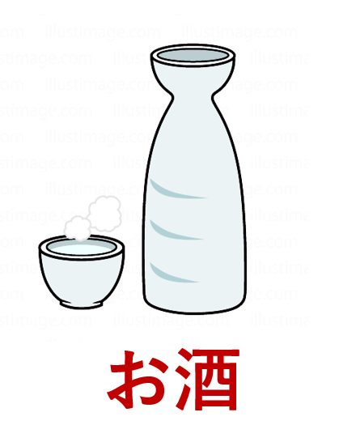
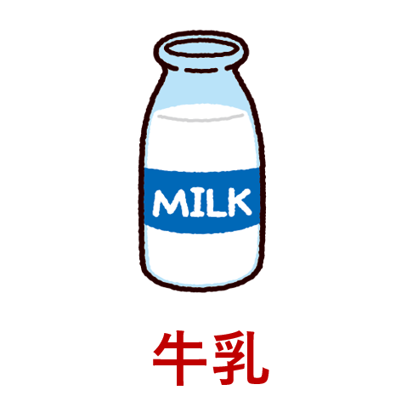
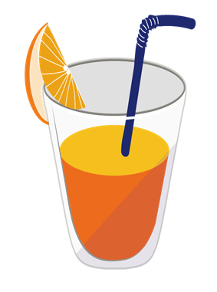

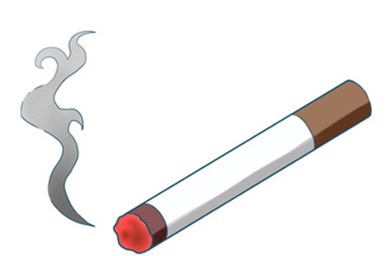

Slide 33



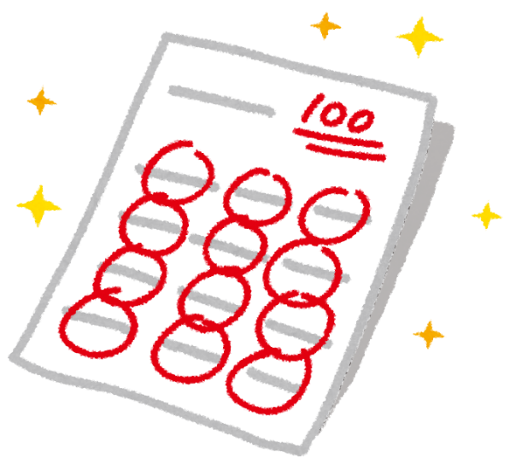
しゅくだい
宿題
てがみ
手紙
しけん
試験
レポート

Slide 34
しゅくだい
宿題
てがみ
手紙
しけん
試験
レポート

Slide 35

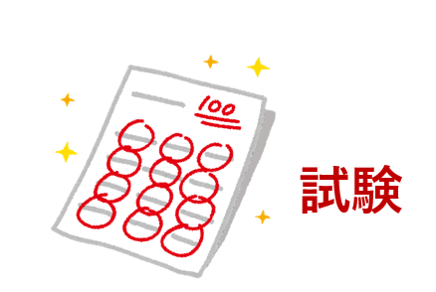

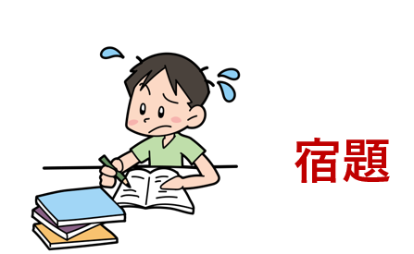

Slide 36



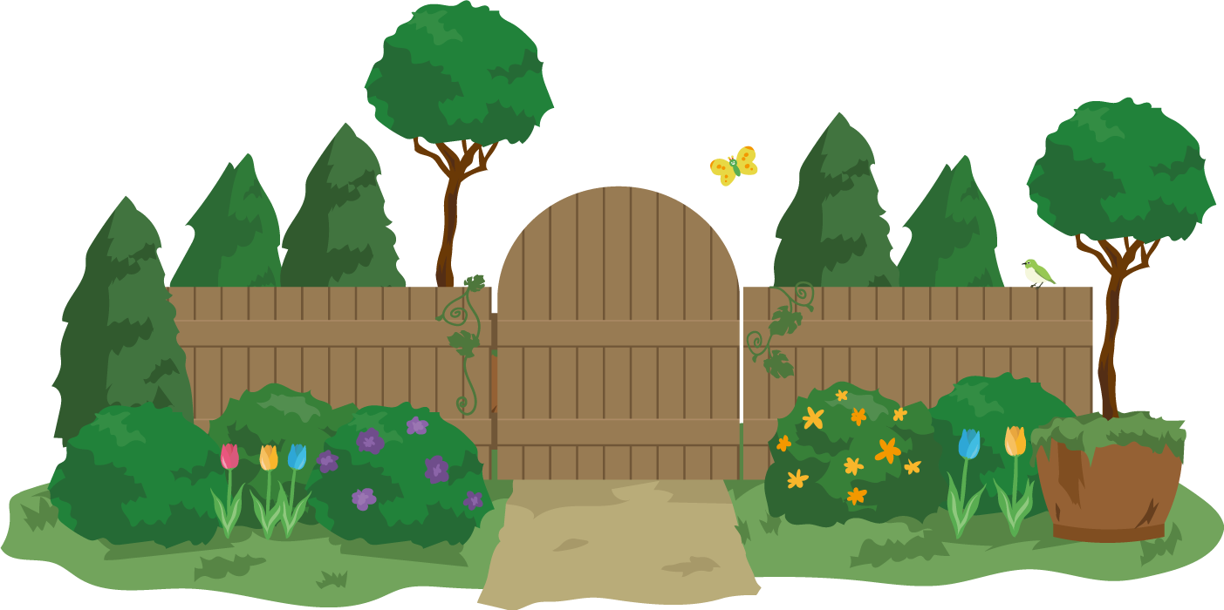
ビデオ
しゃしん
写真
みせ
にわ
店
庭

Slide 37
ビデオ
しゃしん
写真
みせ
にわ
店
庭

Slide 38
店
写真
庭

Slide 39
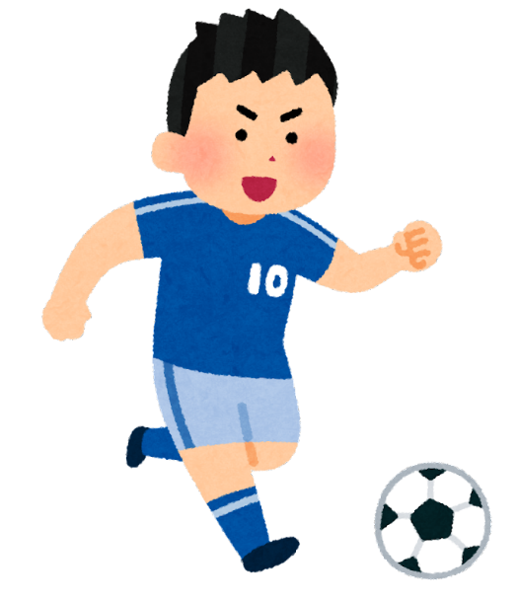
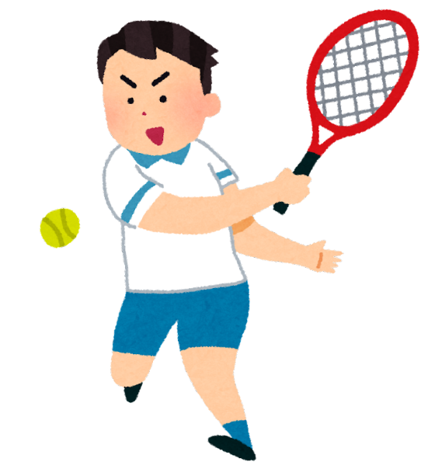
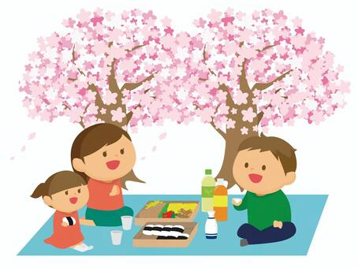
サッカー
テニス
はなみ
お花見
～を します

Slide 40
サッカー
テニス
はなみ
お花見
～を します

Slide 41

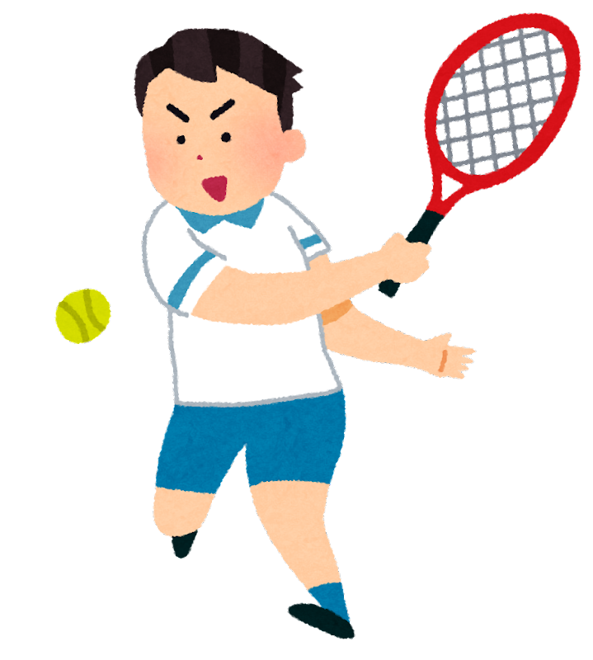
お花見
お花見

Slide 42
なに
cái gì, gì
何
いっしょに
cùng, cùng nhau
ちょっと
một chút
いつも
luôn luôn, lúc nào cũng
ときどき
時々
thỉnh thoảng
それから
sau đó, tiếp theo

Slide 43
vâng/ được
ええ
いいですね。
Được đấy nhỉ./ Hay quá.
わかりました。
Tôi hiểu rồi./ Vâng ạ.
なに
何ですか。
Cái gì vậy?
じゃ、また あした。
Hẹn gặp lại [ngày mai]
メキシコ
Mexico

